Slide 1
DESARROLLO DE ESTRATEGIAS DE PLANEACIÓN FINANCIERA PARA EMPRESA COLOMBIANA DE MANUFACTURA DE VIDRIOS, ALUMINIO Y ACERO.
Ginna Paola Castellanos
Diana Isabel Bernal
GAF 87

Slide 2

Agenda
01
Empresa
02
Problemática
03
Objetivos
04
Mercado
05
Diagnostico Financiero
06
Estrategias y Resultados
07
Conclusiones

Slide 3
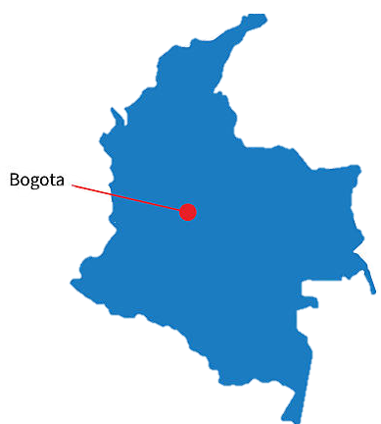

Empresa
Historia
Portafolio de productos
Empresa familiar, constituida legalmente en el año 2009, actualmente dirigida por los hijos de la familia Hernández Leiva.
Ventanería en aluminio, barandas, fachadas y demás productos derivados de la manufactura del acero, aluminio y vidrio.
Localización
Presencia Digital
Ubicada en la ciudad de Bogotá, Colombia
Localidad de Fontibón.
Página WEB.

Slide 4





Falta de estandarización de procesos
Inflación y recesión económica
Cuentas por cobrar elevadas
Problemática
Obligaciones financieras elevadas
Rezago de pandemia

Slide 5
Objetivos
Objetivo General
Desarrollar estrategias de planeación financiera que permitan la sostenibilidad de la compañía Alucristal Hernández Leiva Ltda., proyectado en un periodo de 5 años.
Objetivo Especifico 1
Diagnosticar la situación financiera actual de la compañía Alucristal Hernández Leiva Ltda., en un periodo de 5 años comprendido entre 2017 a 2021.
Objetivo Especifico 2
Crear estrategias financieras enfocadas en generar sostenibilidad a la compañía en una ventana de tiempo de 5 años.
Objetivo Especifico 3
Medir los resultados en la aplicabilidad de las estrategias diseñadas durante los años 2022 a 2026.

Slide 6
Mercado
Sector Construcción
Indicadores de Oferta
Producción de cemento
Licencias de construcción
Incremento costo de materiales
Competencia
Covid -19

Slide 7
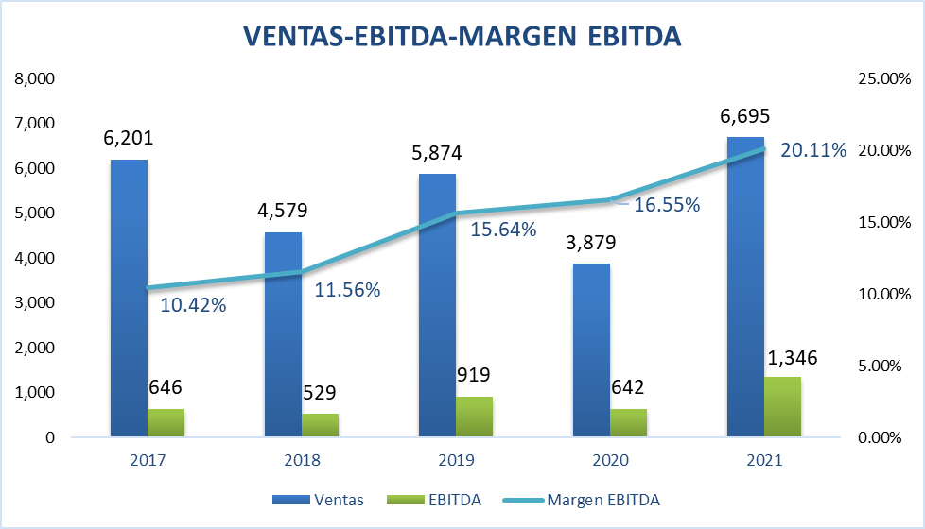
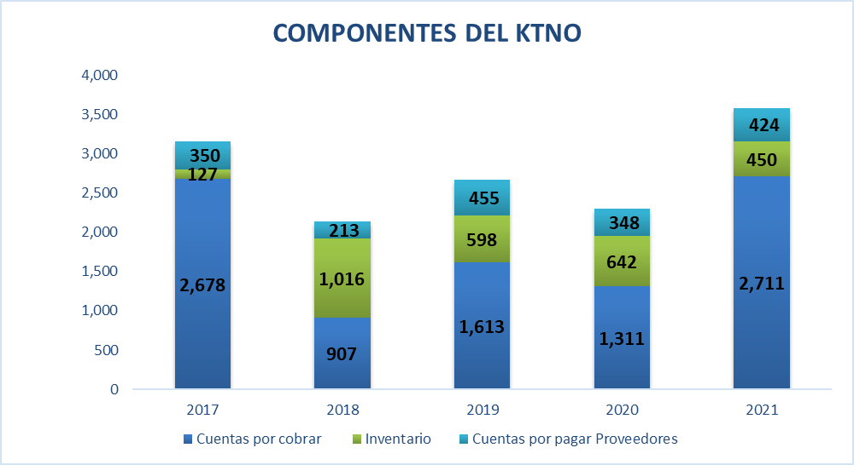
Diagnóstico Financiero
Operativos y Financieros
* Valores en millones

Slide 8
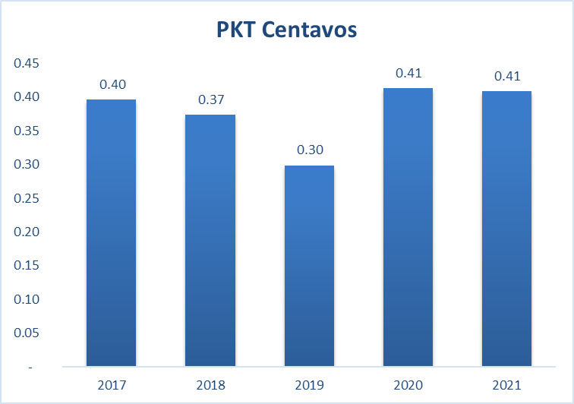
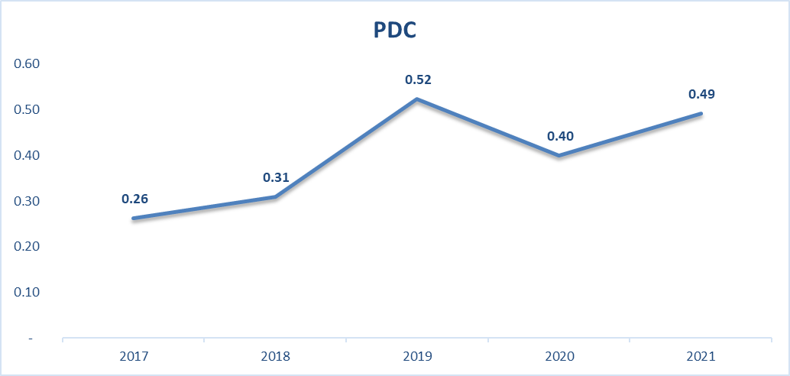
Diagnóstico Financiero
Operativos y Financieros

Slide 9
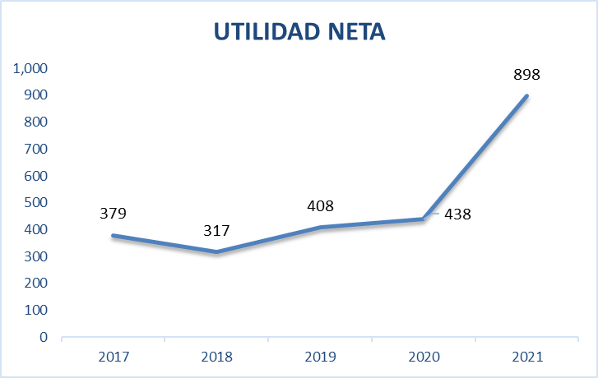
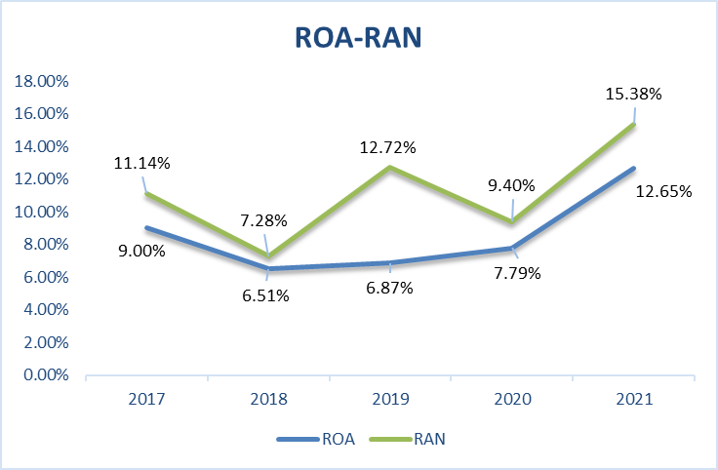
Diagnóstico Financiero
Rentabilidad
* Valores en millones

Slide 10
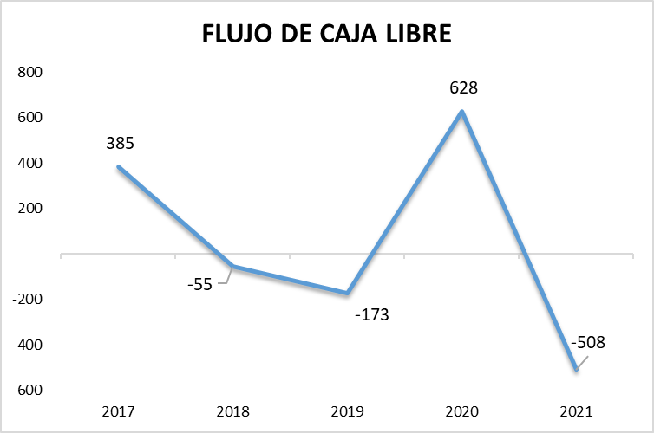
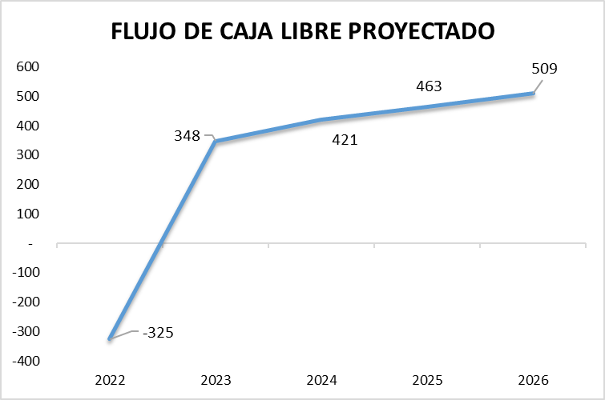
Diagnóstico Financiero
Flujo de Caja Libre
* Valores en millones

Slide 11



Estrategias
ACTIVIDADES
1
01
Estudio de mercado
INCREMENTO EN VENTAS
Estudio del sector construcción en municipios aledaños.
Analisis de la competencia.
Encuestas de satisfacción.
Estrategias con medios digitales
02
Actualizacion de pagina web
Apertura redes sociales

Slide 12
Estrategias
2
ACTIVIDADES
01
Asignación de presupuesto a proyectos
MEJORAMIENTO MARGEN EBITDA
02
Codificación de cuentas contables
03
Estandarización de procesos
04
Reducción de gastos financieros

Slide 13



Estrategias
3
ACTIVIDADES
01
Negociación anticipos clientes
MEJORAMIENTO KTNO
02
Pago de obligaciones financieras
03
Negociación y pago a proveedores
PDC
PKT

Slide 14
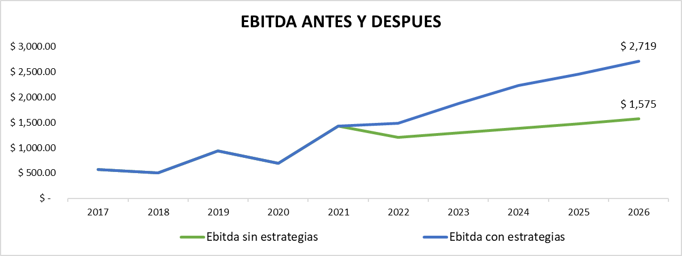
Resultados
1
* Valores en millones

Slide 15
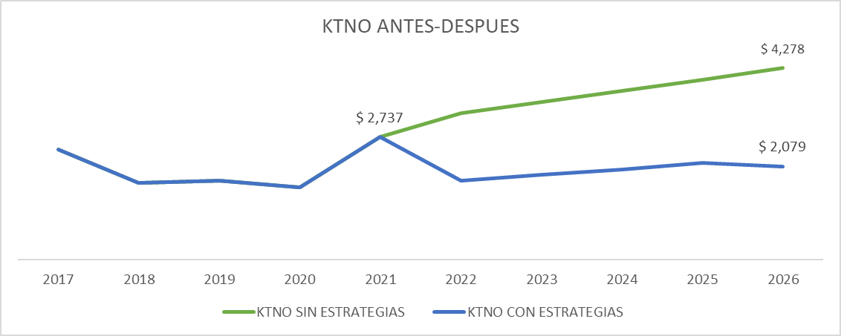
Resultados
2
$4.278
$1.133.070.486
$2.737
$2.079
-$ 84.506.442,45
VARIACIÓN KTNO
2021
* Valores en millones
VARIACIÓN KTNO 2026

Slide 16
Resultados
3

Slide 17
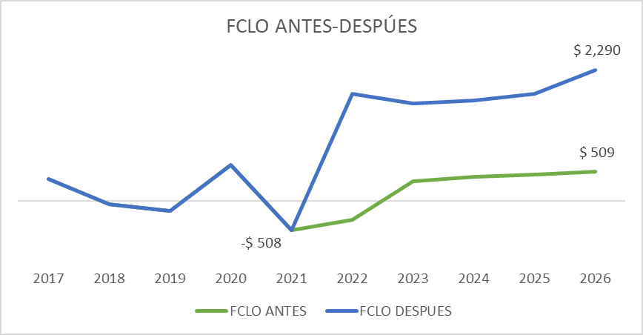
Resultados
4
FCLO 2017-2026
CON ESTRATEGIA
9.761.464.244
FCLO 2017-2026
SIN ESTRATEGIA
1.692.975.885
* Valores en millones

Slide 18
Resultados
5
P/BV CON ESTRATEGIA
2.65X
Año 2022
2.53X
Año 2023
AÑO 2026 1.61X
2.94X
Año 2026
2.56X
Año 2024
2.64X
Año 2025
P/BV SIN ESTRATEGIA

Slide 19
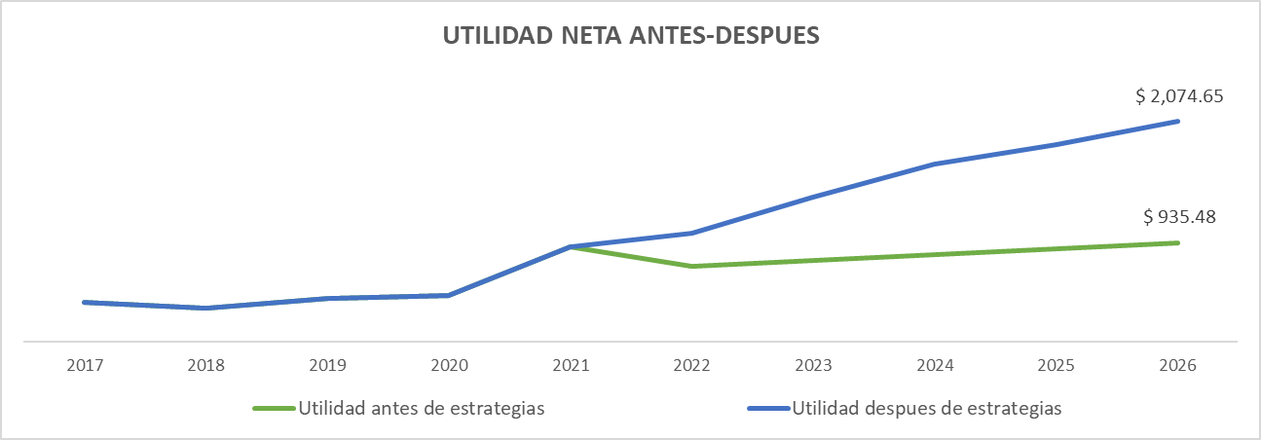
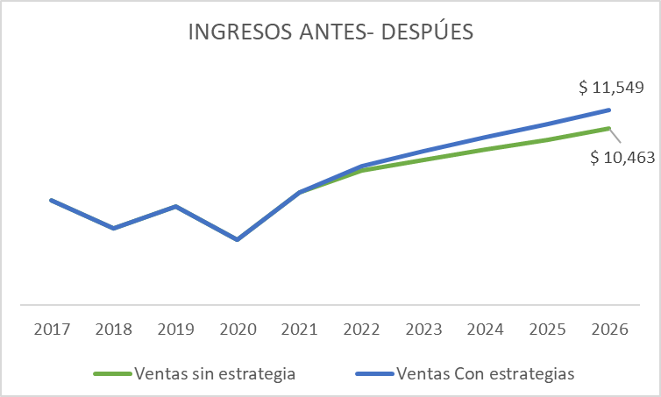
Resultados
6
$2.074
$11.459
$935
$10.463
* Valores en millones

Slide 20
Conclusiones
El análisis financiero realizado y la creación de las estrategias propuestas se enfoca en que la compañía Alucristal HL Ltda., no pierda competitividad en el mercado.
La aplicación de las estrategias en la compañía Alucristal HL Ltda., la hace más atractiva y rentable al pertenecer a un sector económico fuerte para el PIB de Colombia.
La compañía cuenta con proyección de crecimiento constante, pues en la actualidad tiene alianzas comerciales estratégicas ante constructoras de vivienda nueva.
Con la adopción de estrategias de reconocimiento digital, la empresa puede captar nuevos clientes en mercados poco explorados por sus competidores.

Slide 21
GRACIAS

